Slide 1
PRŮVODCE studiem
(nejen) pro studenty 1.ročníku
FP TUL
AKADEMICKÝ ROK 2022/2023

Slide 2
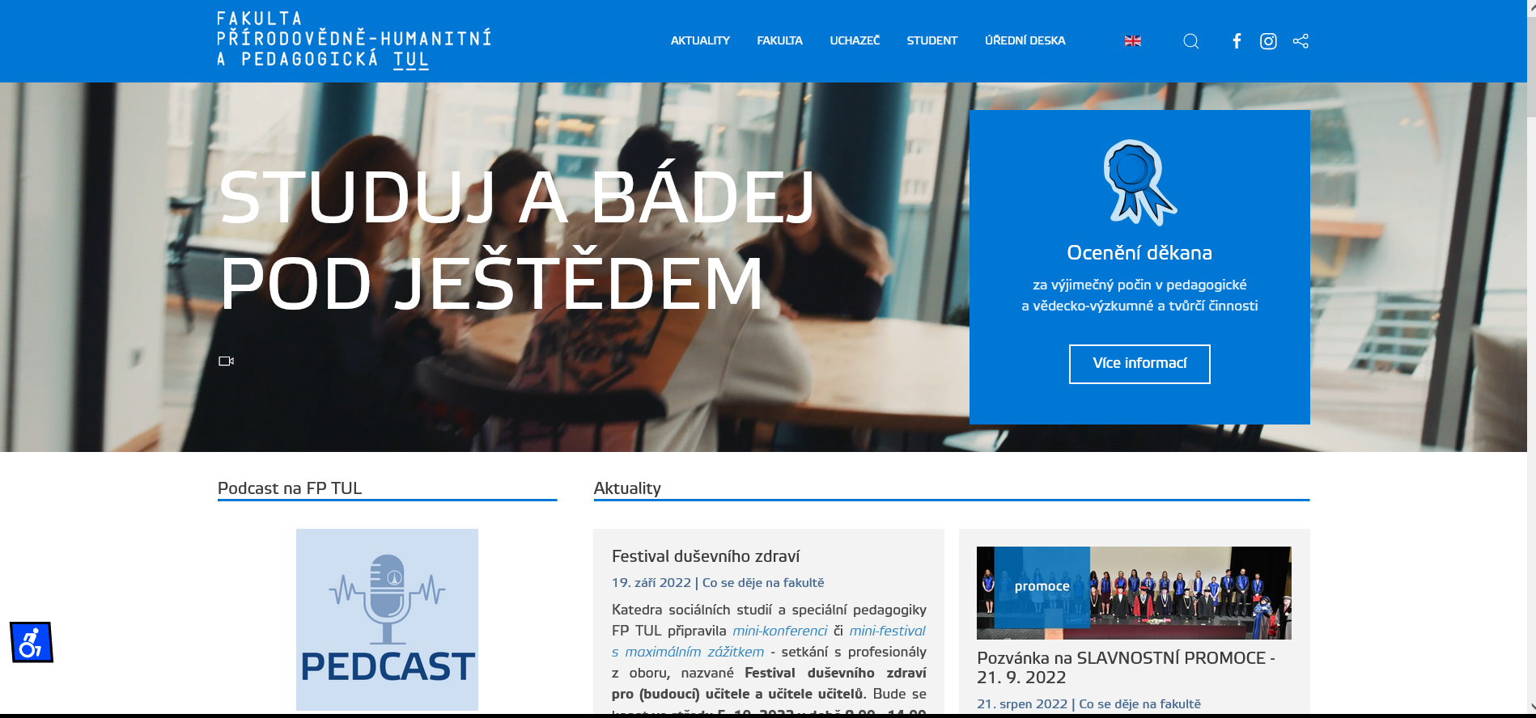
www.fp.tul.cz

Slide 3
KREDITNÍ SYSTÉM
(základní principy)
Každý předmět (= jednosemestrální kurz) je ohodnocen určitým počtem kreditů.
Standardní tempo studia je 30 kreditů za semestr, tj. 60 kreditů za akademický rok.
Podmínkou úspěšného uzavření studia není absolvování (standardního) počtu studijních let, ale získání předepsaného počtu kreditů v předepsané skladbě.
Typ studia Standardní délka Počet kreditů
Bakalářské 3 180
Magisterské 5 300
Navazující Mgr. 2 120

Slide 4
KREDITNÍ SYSTÉM předměty
Povinné předměty (A)
nutné absolvovat, dobu jejich absolvování je možné volit.
Výjimku tvoří 1. ročník, kdy je skladba předmětů předepsána a jejich splnění v 1., popř. v 2. semestru může být stanoveno jako podmínka postupu do dalšího studia.
Povinně volitelné předměty (B)
seskupeny do bloků, z nichž se předměty volí tak, aby byl jejich absolvováním získán předepsaný minimální počet kreditů.
Volitelné předměty (C)
další předměty nad rámec povinných a povinně volitelných předmětů. Student si může (se souhlasem děkana FP) zapsat jako volitelný kterýkoliv předmět vyučovaný na TUL.
Předměty se nepřiřazují k určitému ročníku. Standardním studijním plánem je pouze doporučen rok a semestr jejich absolvování - výjimkou je 1. ročník.

Slide 5
SPECIFIKA
1.ročník
v 1. ročníku student zapisuje všechny povinné předměty uvedené pro tento ročník ve standardním studijním plánu.
v zimním semestru jsou mu studijním oddělením zapsány pouze povinné předměty
v letním semestru si může zápis doplnit i povinně volitelnými nebo volitelnými předměty.
v 1. semestru povinná účast na přednáškách
od 2. semestru je účast na výuce s výjimkou přednášek a konzultací v prezenčním studiu povinná (cvičení, semináře) pro všechny studenty TUL
specifikace týkající se organizace výuky jsou dány směrnicí děkana a pracovištěm garantujícím předmět.

Slide 6
SPECIFIKA
1.ročník
V prvním semestru studia musí student FP TUL získat alespoň 15 kreditů
(do 3. 2. 2023).
Za celý první ročník studia musí student TUL získat alespoň 35 kreditů
(do 31. 8. 2023)

Slide 7
ZÁPOČTY
A
ZKOUŠKY
Pokud je předmět ukončen zápočtem i zkouškou, musí student před konáním zkoušky získat nejprve zápočet.
Požadavky pro udělení zápočtu i požadavky ke zkoušce jsou uvedeny v sylabu předmětu (zveřejněném nejpozději v 2. týdnu výuky).
Tyto požadavky nemohou být během semestru měněny vyučujícím.
Při neudělení zápočtu ve stanoveném termínu může vyučující určit náhradní termín pro splnění podmínek k získání zápočtu.
Student může při neudělení zápočtu požádat vedoucího katedry, příp. děkana fakulty o přezkoumání záležitosti.

Slide 8
ZÁPOČTY
A
ZKOUŠKY
Pokud student nevyhoví u zkoušky, má v rámci vypsaných termínů právo
  na dva opravné termíny
  výjimečně je možné požádat děkana fakulty o třetí opravný termín (tzv. děkanský).

Slide 9
PŘEDZÁPIS
V určeném termínu (červen - srpen, leden - únor) je nutné předzapsat se do příslušného semestru/akademického roku tak, aby kreditní hodnota zapsaných (a též splněných!) předmětů neklesla pod 30 za ak. rok.
  výjimkou je první a „poslední“ ročník studia.
Probíhají prostřednictvím elektronického systému IS STAG (stag.tul.cz)
V tomto systému se studenti dále zapisují na zápočty/zkoušky, naleznou zde závazné informace o studiu, studijních plánech, předmětech, rozvrhu apod.

Slide 10
ZÁPIS
Zápis probíhá v určeném termínu (září, leden) na studijním oddělení FP.
Zápisu jsou studenti povinni se zúčastnit, neomluvená neúčast na zápise do akademického roku je důvodem k ukončení studia
Student zápisem předmětů do příslušného semestru či akademického roku stvrzuje podpisem svůj osobní studijní plán, který se pro něj tímto stává závazným (tj. předměty povinnými, a to včetně povinně volitelných i volitelných!).
Předměty, které byly zvoleny „nevhodně“, je možné si nechat ve vypsaných lhůtách na studijním oddělení vyškrtnout.
  Změny v osobním studijním plánu mimo stanovené termíny schvaluje na žádost studenta děkan, resp. proděkan.
Důležité doporučení - řešit včas!

Slide 11
DŮVODY
PRO
UKONČENÍ STUDIA
Student
nezíská v prvním semestru 15 kreditů,
nezíská za první ročník 35 kreditů,
nezíská za daný akademický rok od 2. ročníku 35 kreditů
(výjimka je možná v závěru studia pouze jednou!),
nesplní zapsaný předmět ani po jeho druhém zápisu
(výjimečně třetím po děkanově povolení),
nesloží státní závěrečnou zkoušku ani ve třetím termínu,
nevykoná státní závěrečnou zkoušku v předepsané době,
překročí maximální dobu studia.
Pozn. Každý z uvedených případů je důvodem pro ukončení studia.
Dalšími důvody pro ukončení studia jsou např. neomluvené nedostavení se k zápisu (a to i po přerušení studia)

Slide 12
DŮLEŽITÉ SKUTEČNOSTI
POPLATKY
Po překročení standardní doby studia o více než 1 rok musí student hradit poplatek za studium (18 000 Kč/semestr - hradí se za každých započatých 6 měsíců!)
Do této doby se započítávají všechna dřívější neúspěšná studia.
PŘERUŠENÍ STUDIA
Studium lze přerušit celkem na dobu nejvýše 12 měsíců (Bc., NMgr.),
24 měsíců (Mgr., DSP),
za zcela výjimečných okolností (nikoliv studijních) max. na 36 měsíců.
Doba přerušení se nezapočítává do celkové doby studia.

Slide 13
DŮLEŽITÉ SKUTEČNOSTI
OSTATNÍ
Při nesplnění studijní povinnosti (zápočet, zkouška) lze předmět zapsat podruhé v jiném semestru, resp. ročníku; při opakovaném neúspěchu je studium ukončeno)
(výjimečně povoluje třetí zápis předmětu děkan FP, jednou za studium).
UZNÁNÍ PŘEDMĚTŮ
Má-li student z předchozího studia na fakultě či jiné vysoké škole některé ze studijních povinností již splněny, může požádat děkana o jejich uznání, a to nejpozději v prvních 2 týdnech semestru, jehož se uznávané předměty podle standardního studijního plánu týkají.
Uznané kredity se do roku, v němž jsou uznávány, nezapočítávají!

Slide 14
DŮLEŽITÉ SKUTEČNOSTI
E – MAIL
Student TUL v komunikaci týkající se studia povinně používá POUZE univerzitní emailovou adresu ve struktuře
jmeno.prijmeni@tul.cz
e-mailová komunikace:
jmeno.prijmeni@tul.cz
předmět zprávy: VŽDY UVÁDĚT
zásady emailové komunikace !!!
oslovení: Dobrý den, Vážený/á …. ,
text dotazu: smysluplný text ukončení: S pozdravem
Josef Novák (1.r. GE-HU)

Slide 15
DŮLEŽITÁ
DOPORUČENÍ
Při jakýchkoliv problémech a překážkách (studijních, zdravotních, osobních apod.) je nutné začít řešit situaci včas !!!
Jen při včasném řešení je možné nalézt zákonné a uspokojivé východisko, které nepovede nutně k ukončení studia pro neplnění studijních povinností (lze využít např. možnosti přerušení studia, individuálního postupu apod.)
Všechny argumenty je však třeba vždy doložit.
Pro usnadnění přechodu ze střední školy na vysokou byla pro studenty 1. ročníků (nejen) zřízena pozice tzv. tutora, akademický pracovník a student/ka katedry.
Prosíme studenty 1. ročníků, aby této možnosti využívali a se svými tutory udržovali kontakt - více viz jednotlivé katedry.

Slide 16
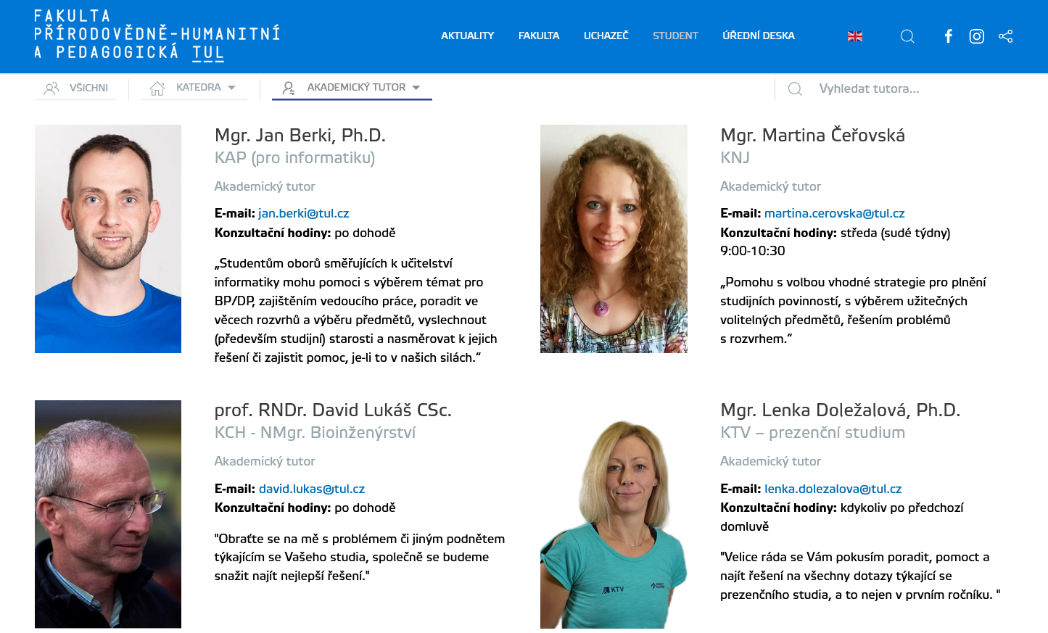

TUTOŘI
-
AKADEMICI
https://www.fp.tul.cz/student/tutori

Slide 17
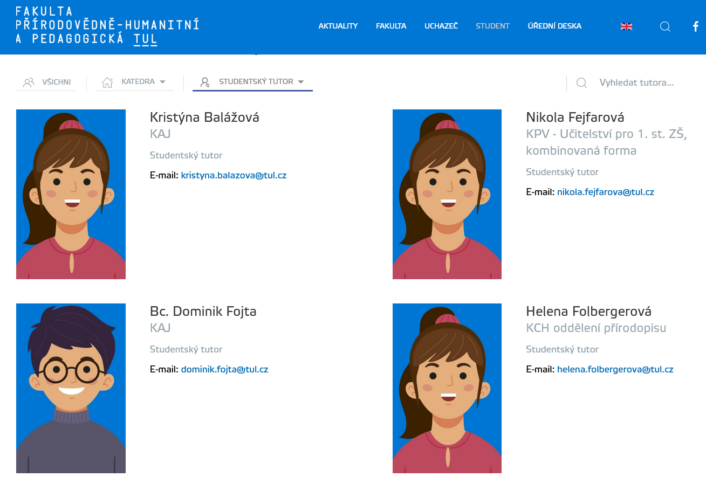
TUTOŘI
-
STUDENTI
https://www.fp.tul.cz/student/tutori

Slide 18
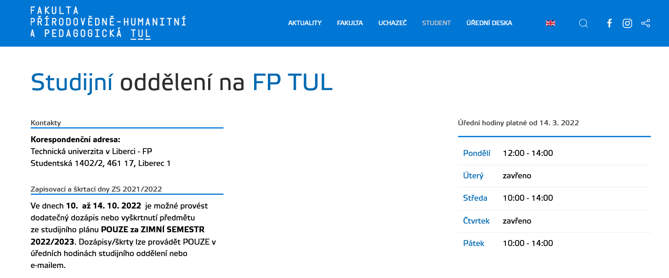
STUDIJNÍ ODDĚLENÍ budova G, 4.patro
!! AKTUALITY !!
AGENDA STUDIJNÍHO ODDĚLENÍ
Centrální evidence studijních výsledků,
  kontrola plnění studijních povinností
Organizace (před)zápisů
Vyřizování žádostí studentů, potvrzení o studiu apod.
Zprostředkování kontaktu studentů s děkanem a studijní proděkankou
Studijní referentky:
  Miroslava Kretschmerová – Tělesná výchova se zaměřením na vzdělávání
  Petra Kazdová – Sport se zaměřením na zdravý životní styl
!!! TRPĚLIVOST !!!

Slide 19
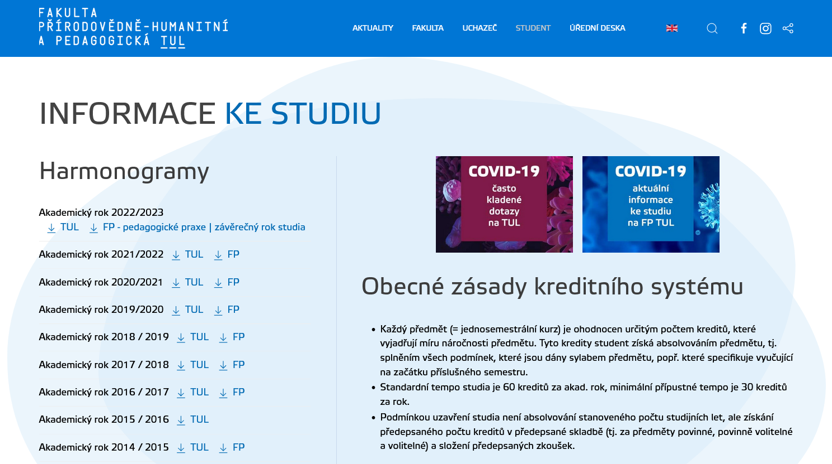
UŽITEČNÉ
Informace ke studiu (web FP- student)
  Studijní plány
  Harmonogram
  Formuláře apod.

Slide 20
DĚKANÁT
FP TUL budova G, 4.patro
DĚKAN :
prof. RNDr. Jan Picek, CSc.
sekretářka Romana Krušková
(tel. 485 352 815)
STUDIJNÍ PRODĚKANKA
Mgr. Klára Severýnová Popková, Ph.D.
(tel. 485 352 840, 4141)

Slide 21
DŮLEŽITÉ DOKUMENTY
Zákon č. 111/1998 Sb. o vysokých školách ve znění pozdějších norem a doplňků
Studijní a zkušební řád TUL
(z 8. 3. 2022) – povinná literatura každého studenta TUL
Stipendijní řád TUL
Statut FP TUL včetně všech vnitřních předpisů
Vyhlášky, směrnice TUL, FP, opatření děkana
(web FP – fakulta – předpisy a dokumenty)
Zveřejnění dokumentů:
- úřední deska FP, TUL
- webové stránky TUL (www.tul.cz),
- webové stránky FP (www.fp.tul.cz),
- Facebook FP TUL
- nástěnka DFP a studijního oddělení FP

Slide 22
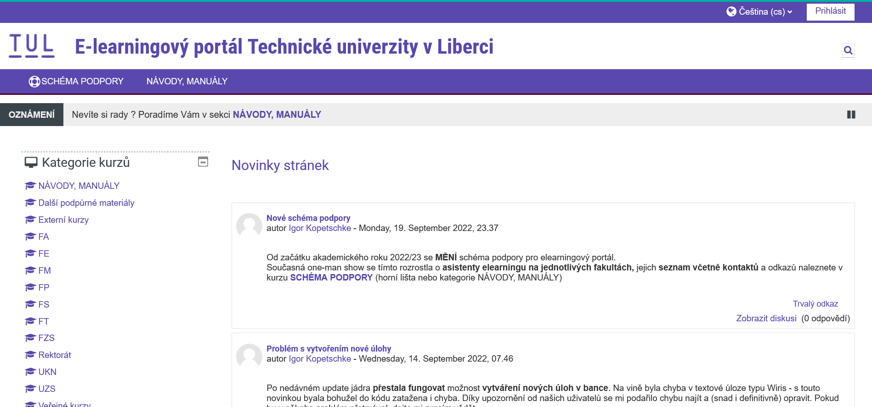
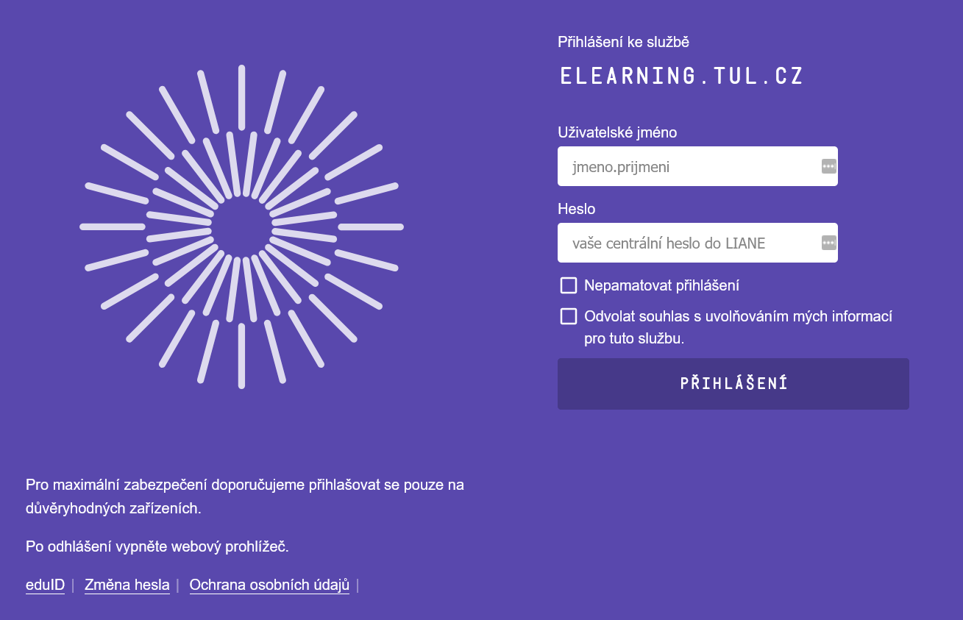

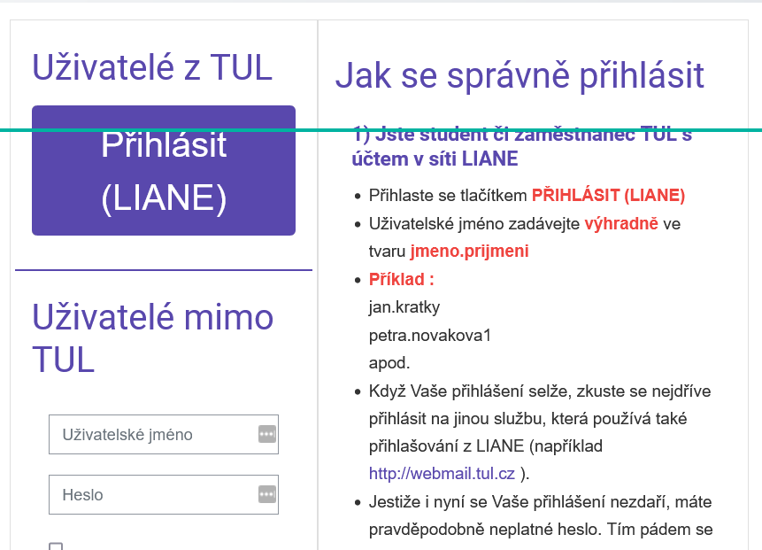
E-LEARNING
TUL
https://elearning.tul.cz/

Slide 23
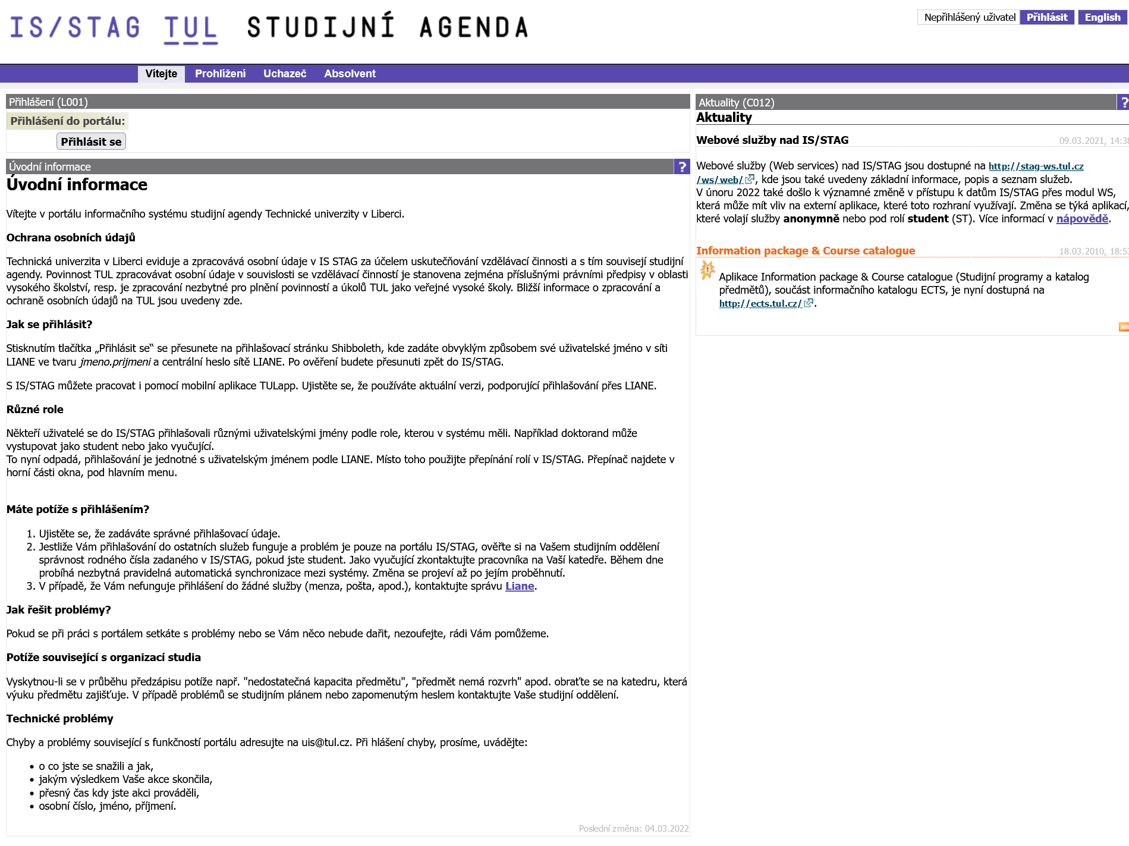
STAG studijní agenda https://stag.tul.cz/

Slide 24
ORGANIZACE STUDIA
AKADEMICKÝ ROK (5. 9. 2022- 3. 9. 2023)
Zimní semestr
  zimní semestr (26. 9. 2022 - 23.12. 2022)
  zimní prázdniny (27.12. 2022 - 30. 12. 2022)
  bez výuky /zkouškové období (2. 1. - 3. 2. 2023)
  splnění povinností za ZS 2022/2023 – 3. 2. 2023
Letní semestr
  letní semestr (27. 2. - 2. 6. 2023)
  letní prázdniny (10. 7. - 31. 8. 2023)
  bez výuky /zkouškové období (5. 6. - 7. 7. 2023)
  splnění povinností za ak. rok 2022/2023 – 31. 8. 2023
Rektorský den – 5 .5. 2023
Zápočtový týden – poslední týden ZS a LS

Slide 25
OSTATNÍ
konzultační hodiny
komunikace !
oslovování
  prof.
  doc.
  RNDr.
  PhD.
  Mgr.
  Ing.

Slide 26


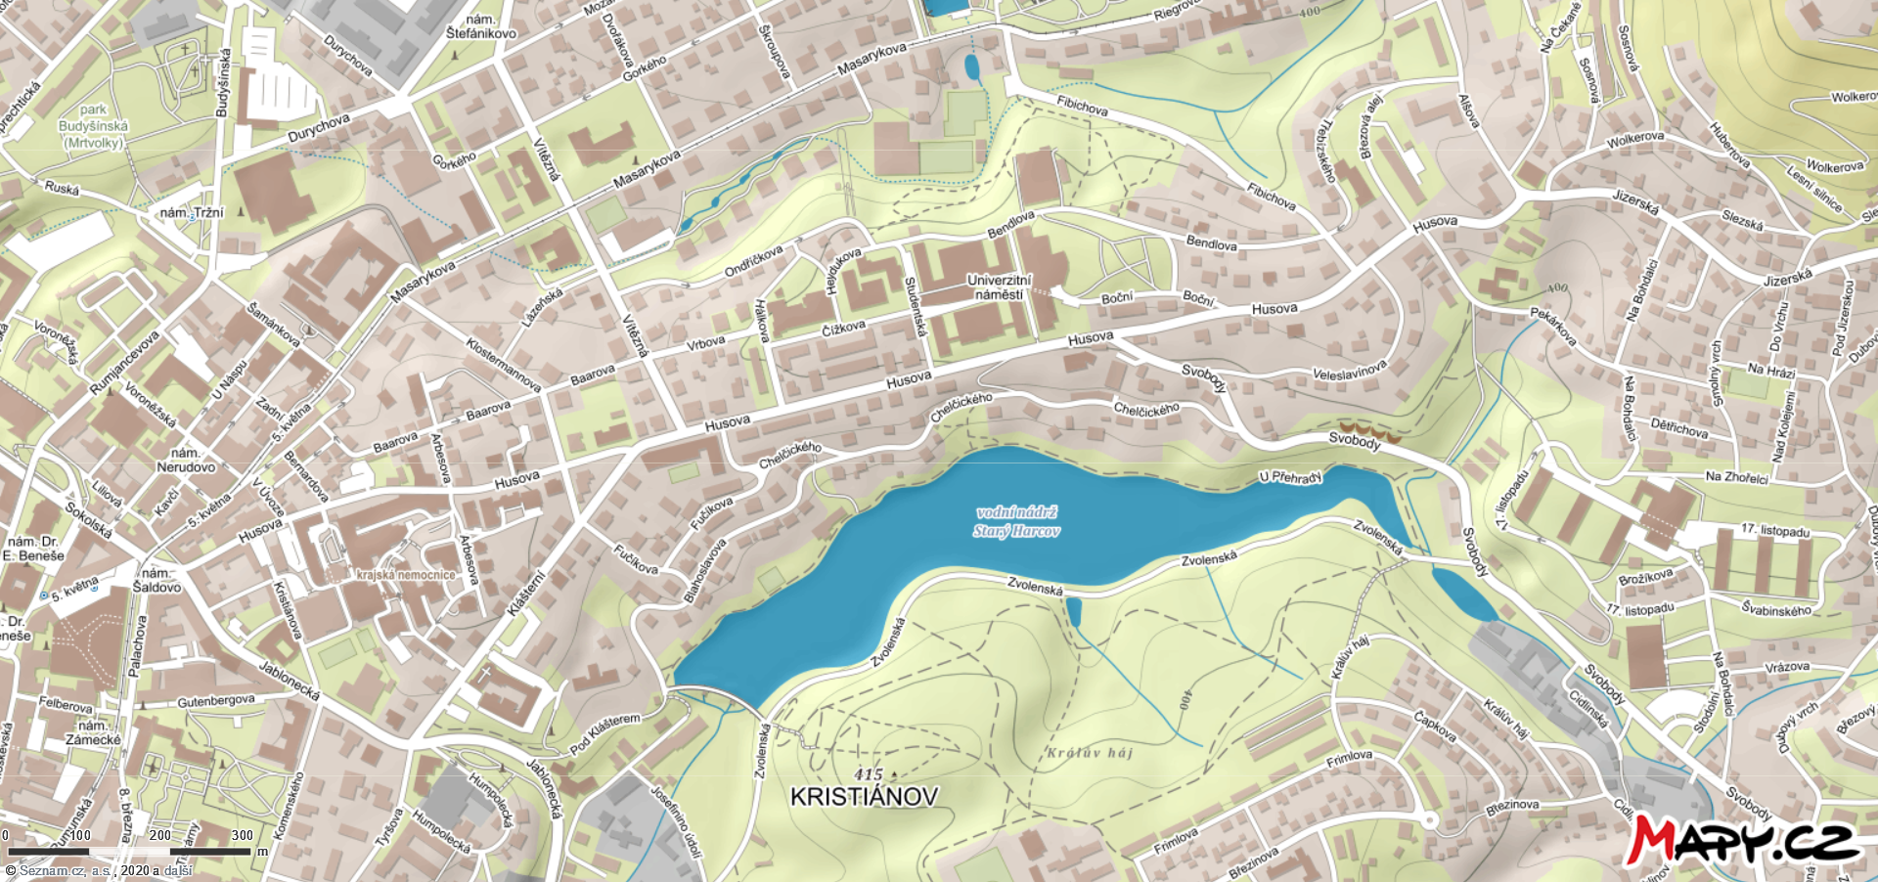
Kde to vlastně jsem ?
T
univerzitní kampus
univerzitní knihovna
H
KTV
P

Slide 27

KUDY, KAM na
TUL
?
https://www.tul.cz/studenti

Slide 28
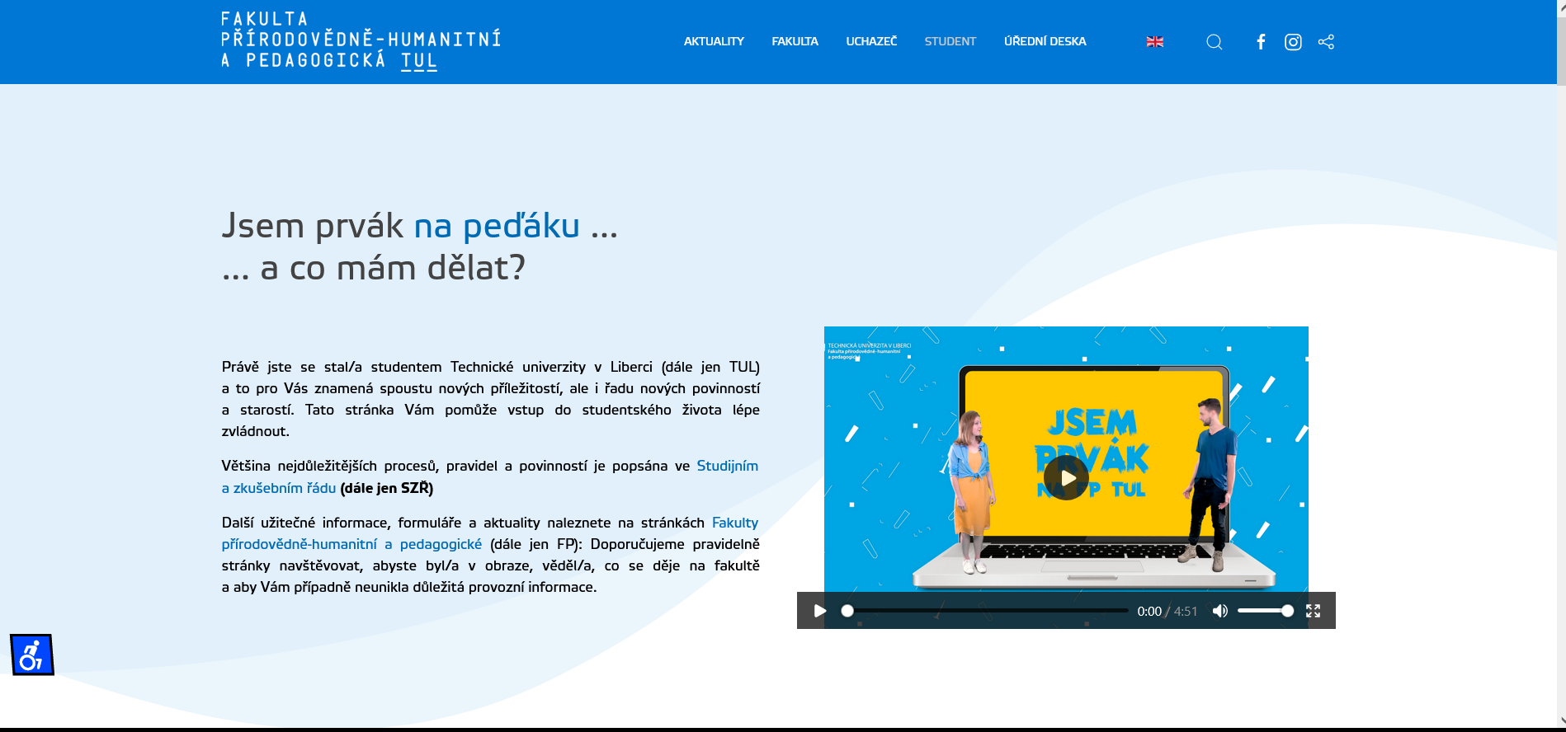
https://www.fp.tul.cz/student/jsem-prvak

Slide 29

Děkuji za pozornost

